Slide 1
RxJava 简介
近绵薄之力

Slide 2
一、定义
a library for composing asynchronous and event-based programs by using observable sequences for the Java VM.
在Java VM上使用可观测的序列组成异步的、基于事件的程序的库。

Slide 3
二、优点
简洁
AsyncTask、Handler也是为了异步和简洁，但是当代码逻辑多的时候，RxJava能更突出简洁这个优势。
原因 ：
RXJava的实现是一个从上到下的链式调用，没有任何的嵌套。凸显在逻辑上简洁优势。
场景：
多次内存操作、本地文件读写、网络操作。

Slide 4
变换
如省略了for循环，执行速度更快，原理使用迭代器。
线程调度
不用在使用runOnUiThread、Handler等线程切换方式，一句话搞定线程调度。
方便对View的操作
RxBinding

Slide 5
三、API介绍及原理分析
概念 ： 扩展的观察者模式
观察者模式 ： A对象（观察者）对B对象（被观察者）的某种变化高度敏感，需要对B变化的一瞬间做出反应。
扩展的观察者模式 ：通过订阅（subscribe）方式，告诉被观察者，我需要你的哪个状态，当变化的时候通知我。OnclickListener典型案例。
onClick(view)
View
OnClickListener
被观察者
达成订阅关系
观察者
onEvent(Param)
observable
subscriber

Slide 6
四、基本实现
Observer 与 Subscriber 创建
1）onNext()：执行要做的操作
2）onComplete()：事件队列完结。
3）onError()：事件队列异常，中断执行。
4）onStart()：在开始事件传递之前做准备工作。
5）unSubscribe()：防止内存泄露。
Subscribe(订阅)
observable.subscribe(observer);

Slide 7
事件发送
被订阅之后，事件开始发送。
对象间的关系

Slide 8
五、变换
将事件序列中的对象或整个事件序列进行加工处理，转换成不同是对象或事件序列。
1) API
map
一对一的变换，最简单的变化。Map()示意图如图1-1：
flatmap
一对多的变换，返回结果是Observable对象，不直接传递给Subscriber，而是通知上层的Observable，统一发送通知。

Slide 9
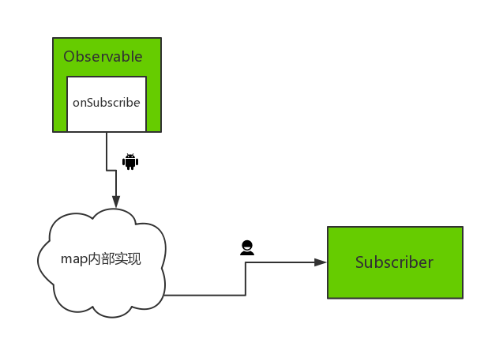
图1-2 lift原理图
图1-1 Map示意图

Slide 10
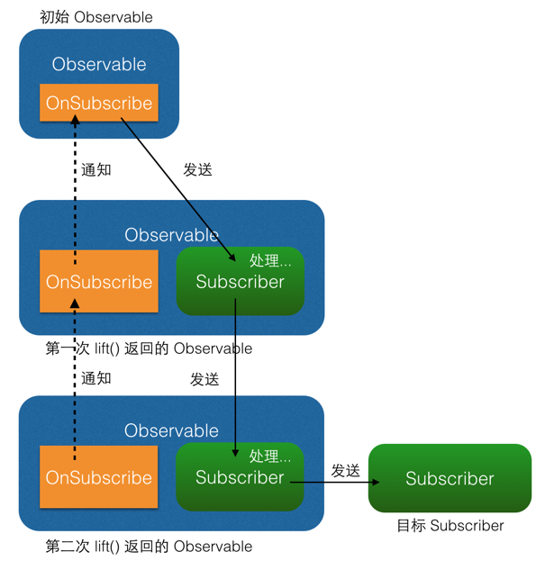
2) 变换的原理 lift
在Observable执行了lift（Operator）方法之后，会返回一个新的Observable，这个新的Observable会像一个代理一样，负责接收原始的Observable发出的事件，并在处理后发送给Subscriber。
图1-3 多个lift的效果图

Slide 11
3) compose
对Observable整体的变换，针对Observable自身进行变换。
Observable 可以利用传入的 Transformer 对象的 call 方法直接对自身进行处理，也就不必被包在方法的里面了。
例子： composeExample()

Slide 12
六、线程控制
Scheduler – 调度器
切换事件生产和消费的所在线程。
1) API
observeOn
指定Subscriber线程，指定的是它之后的操作所在的线程。
subscribeOn
Observable.OnSubscribe 被激活时所处的线程，或者叫做事件产生的线程。放在哪里都可以，但是只能调用一次。

Slide 13
2) Schedulers
Schedulers.immediate()
直接在当前线程运行，相当于不指定线程。这是默认的 Scheduler。
Schedulers.newThread()
总是启用新线程，并在新线程执行操作。
Schedulers.io()
I/O 操作（读写文件、读写数据库、网络信息交互等）所使用的 Scheduler。行为模式和 newThread() 差不多，区别在于 io() 的内部实现是是用一个无数量上限的线程池，可以重用空闲的线程，因此多数情况下 io() 比 newThread() 更有效率。不要把计算工作放在 io() 中，可以避免创建不必要的线程。
Schedulers.computation()
计算所使用的 Scheduler。这个计算指的是 CPU 密集型计算，即不会被 I/O 等操作限制性能的操作，例如图形的计算。这个 Scheduler 使用的固定的线程池，大小为 CPU 核数。不要把 I/O 操作放在 computation() 中，否则 I/O 操作的等待时间会浪费 CPU。
AndroidSchedulers.mainThread()
它指定的操作将在 Android 主线程运行。

Slide 14
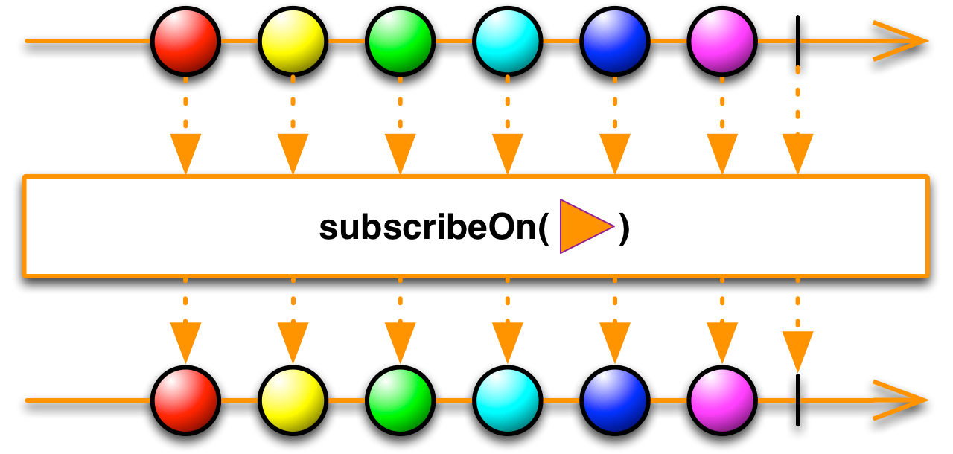
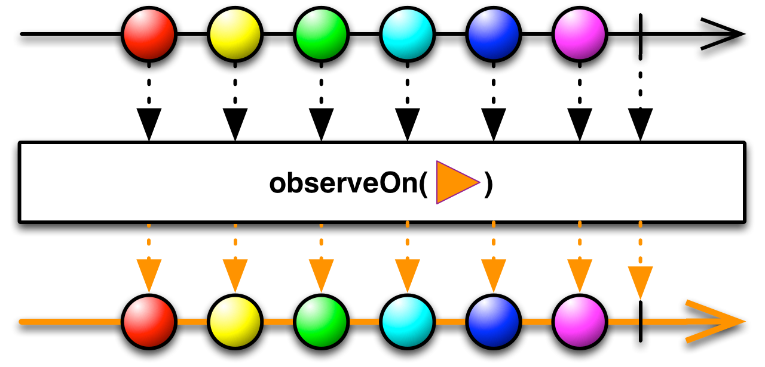
图1-5 subscribeOn示意图
图1-6 observeOn示意图

Slide 15
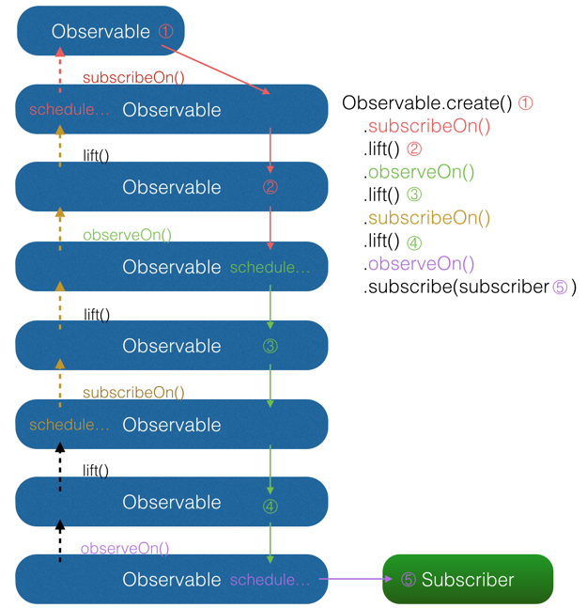
图1-7 多次调度，线程变换情况

Slide 16
附录 – 疑问点
问题1：subscribe() 这个方法有点怪：它看起来是『observalbe 订阅了 observer / subscriber』而不是『observer / subscriber 订阅了 observalbe』，这看起来就像『杂志订阅了读者』一样颠倒了对象关系。这让人读起来有点别扭，不过如果把 API 设计成 observer.subscribe(observable) / subscriber.subscribe(observable) ，虽然更加符合思维逻辑，但对流式 API 的设计就造成影响了，比较起来明显是得不偿失的。
问题2：onSubscribeStart 这个方法，只需要传onSubscribe就可以了。其实是对它的包装可以在这里写，也许会需要用到被观察者对象。

Slide 17
问题3：在学生课程的例子里，是否能即打印出学生的学生的姓名，又打印出学生对应的课程。（用flatmap实现）
https://github.com/ReactiveX/RxJava/issues/3013,解释
问题4：Implementing Your Own Operators
https://github.com/ReactiveX/RxJava/wiki/Implementing-Your-Own-Operators

Slide 18
相关项目及参考文献
项目
https://github.com/ReactiveX/RxJava
https://github.com/ReactiveX/RxAndroid
https://github.com/JakeWharton/RxBinding
参考文献
http://gank.io/post/560e15be2dca930e00da1083
非常感谢扔物线 的这篇博客，受益匪浅。
https://www.youtube.com/watch?v=k3D0cWyNno4
国外相关的RxJava视频，讲的很透彻。

